Slide 1



Python第9课 for循环的应用实例
授课人: 吴铭英
时间: 2021年3月
Notes:
老师们下午好：
我是2016级CAT专业的学生，吴铭英。我的毕业论文选题是学习词典中成语例句的用途分类与提取。本论文是在俞敬松老师的指导下完成的。

Slide 2

问题
温故知新
问题求解
水仙花数
求1-100的和
求3-30之间能被3整除的数
乘法表
棋盘与麦粒实例
牛刀小试
拓展提升
Notes:
下面我将从以下几个方面向老师们介绍我的论文主要内容。由侧边栏的五个部分组成。第一部分是研究背景，背景一是本研究隶属于社科院语言研究所词典编纂相关课题；背景二是语言背景，即成语在日常语言环境中使用频次较高，而例句作为语言学习的重要组成部分，对它的研究很有价值。当前，已有辞典中的例句仍存在较大问题，其中突出的问题包括义项不匹配和例句缺失或不当。
本文针对以上问题展开了相关的研究，并提供相应的解决方案，可概括为一个目的两个方案.最终的目的是提高成语词典编纂效率和质量；
如何提高，即通过方案1的词义归纳方法和方案2的成语优质例句设计，辅助词典编者筛选例句，从而提高编纂效率和质量。

Slide 3
问题
温故知新
问题求解
水仙花数
求1-100的和
求3-30之间能被3整除的数
乘法表
棋盘与麦粒实例
牛刀小试
拓展提升
Notes:
下面我将从以下几个方面向老师们介绍我的论文主要内容。由侧边栏的五个部分组成。第一部分是研究背景，背景一是本研究隶属于社科院语言研究所词典编纂相关课题；背景二是语言背景，即成语在日常语言环境中使用频次较高，而例句作为语言学习的重要组成部分，对它的研究很有价值。当前，已有辞典中的例句仍存在较大问题，其中突出的问题包括义项不匹配和例句缺失或不当。
本文针对以上问题展开了相关的研究，并提供相应的解决方案，可概括为一个目的两个方案.最终的目的是提高成语词典编纂效率和质量；
如何提高，即通过方案1的词义归纳方法和方案2的成语优质例句设计，辅助词典编者筛选例句，从而提高编纂效率和质量。

Slide 4
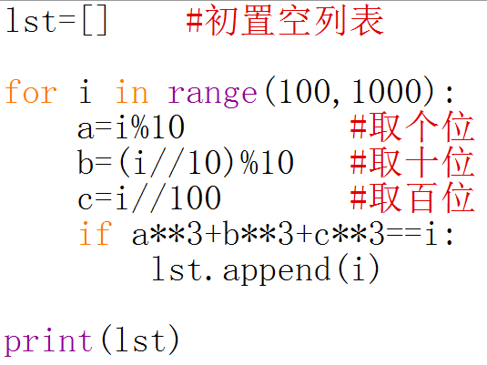
牛刀小试——寻找水仙花数
温故知新
水仙花数是指一个三位数，它每个数位上的数的3次幂之和等于它本身。例如：153是水仙花数，因为1³+5³+3³=153。请仔细思考，在如下程序的划线处填空，并上机测试。
棋盘与麦粒实例
小提示
//：取整
%：求余
x**y：求x的y次幂
牛刀小试
153
371
拓展提升
370
407
Notes:
下面我将从以下几个方面向老师们介绍我的论文主要内容。由侧边栏的五个部分组成。第一部分是研究背景，背景一是本研究隶属于社科院语言研究所词典编纂相关课题；背景二是语言背景，即成语在日常语言环境中使用频次较高，而例句作为语言学习的重要组成部分，对它的研究很有价值。当前，已有辞典中的例句仍存在较大问题，其中突出的问题包括义项不匹配和例句缺失或不当。
本文针对以上问题展开了相关的研究，并提供相应的解决方案，可概括为一个目的两个方案.最终的目的是提高成语词典编纂效率和质量；
如何提高，即通过方案1的词义归纳方法和方案2的成语优质例句设计，辅助词典编者筛选例句，从而提高编纂效率和质量。

Slide 5
问题
温故知新
问题求解
水仙花数
求1-100的和
求3-30之间能被3整除的数
乘法表
棋盘与麦粒实例
牛刀小试
拓展提升
Notes:
下面我将从以下几个方面向老师们介绍我的论文主要内容。由侧边栏的五个部分组成。第一部分是研究背景，背景一是本研究隶属于社科院语言研究所词典编纂相关课题；背景二是语言背景，即成语在日常语言环境中使用频次较高，而例句作为语言学习的重要组成部分，对它的研究很有价值。当前，已有辞典中的例句仍存在较大问题，其中突出的问题包括义项不匹配和例句缺失或不当。
本文针对以上问题展开了相关的研究，并提供相应的解决方案，可概括为一个目的两个方案.最终的目的是提高成语词典编纂效率和质量；
如何提高，即通过方案1的词义归纳方法和方案2的成语优质例句设计，辅助词典编者筛选例句，从而提高编纂效率和质量。

Slide 6
问题
温故知新
问题求解
水仙花数
求1-100的和
求3-30之间能被3整除的数
乘法表
棋盘与麦粒实例
牛刀小试
拓展提升
Notes:
下面我将从以下几个方面向老师们介绍我的论文主要内容。由侧边栏的五个部分组成。第一部分是研究背景，背景一是本研究隶属于社科院语言研究所词典编纂相关课题；背景二是语言背景，即成语在日常语言环境中使用频次较高，而例句作为语言学习的重要组成部分，对它的研究很有价值。当前，已有辞典中的例句仍存在较大问题，其中突出的问题包括义项不匹配和例句缺失或不当。
本文针对以上问题展开了相关的研究，并提供相应的解决方案，可概括为一个目的两个方案.最终的目的是提高成语词典编纂效率和质量；
如何提高，即通过方案1的词义归纳方法和方案2的成语优质例句设计，辅助词典编者筛选例句，从而提高编纂效率和质量。

Slide 7
问题
温故知新
问题求解
水仙花数
求1-100的和
求3-30之间能被3整除的数
乘法表
棋盘与麦粒实例
牛刀小试
拓展提升
Notes:
下面我将从以下几个方面向老师们介绍我的论文主要内容。由侧边栏的五个部分组成。第一部分是研究背景，背景一是本研究隶属于社科院语言研究所词典编纂相关课题；背景二是语言背景，即成语在日常语言环境中使用频次较高，而例句作为语言学习的重要组成部分，对它的研究很有价值。当前，已有辞典中的例句仍存在较大问题，其中突出的问题包括义项不匹配和例句缺失或不当。
本文针对以上问题展开了相关的研究，并提供相应的解决方案，可概括为一个目的两个方案.最终的目的是提高成语词典编纂效率和质量；
如何提高，即通过方案1的词义归纳方法和方案2的成语优质例句设计，辅助词典编者筛选例句，从而提高编纂效率和质量。

Slide 8
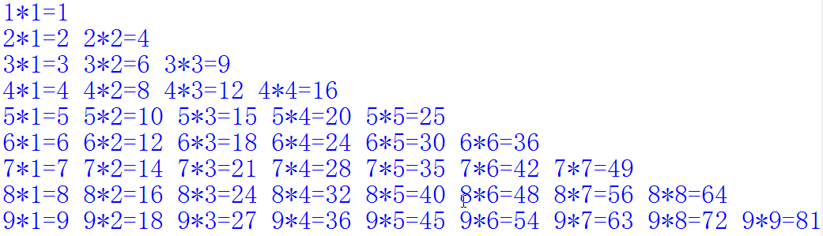
拓展提升——九九乘法表
温故知新
棋盘与麦粒实例
牛刀小试
拓展提升
用双层for循环
Notes:
下面我将从以下几个方面向老师们介绍我的论文主要内容。由侧边栏的五个部分组成。第一部分是研究背景，背景一是本研究隶属于社科院语言研究所词典编纂相关课题；背景二是语言背景，即成语在日常语言环境中使用频次较高，而例句作为语言学习的重要组成部分，对它的研究很有价值。当前，已有辞典中的例句仍存在较大问题，其中突出的问题包括义项不匹配和例句缺失或不当。
本文针对以上问题展开了相关的研究，并提供相应的解决方案，可概括为一个目的两个方案.最终的目的是提高成语词典编纂效率和质量；
如何提高，即通过方案1的词义归纳方法和方案2的成语优质例句设计，辅助词典编者筛选例句，从而提高编纂效率和质量。

Slide 9
问题
温故知新
问题求解
水仙花数
求1-100的和
求3-30之间能被3整除的数
乘法表
棋盘与麦粒实例
牛刀小试
拓展提升
Notes:
下面我将从以下几个方面向老师们介绍我的论文主要内容。由侧边栏的五个部分组成。第一部分是研究背景，背景一是本研究隶属于社科院语言研究所词典编纂相关课题；背景二是语言背景，即成语在日常语言环境中使用频次较高，而例句作为语言学习的重要组成部分，对它的研究很有价值。当前，已有辞典中的例句仍存在较大问题，其中突出的问题包括义项不匹配和例句缺失或不当。
本文针对以上问题展开了相关的研究，并提供相应的解决方案，可概括为一个目的两个方案.最终的目的是提高成语词典编纂效率和质量；
如何提高，即通过方案1的词义归纳方法和方案2的成语优质例句设计，辅助词典编者筛选例句，从而提高编纂效率和质量。

Slide 10
拓展提升——九九乘法表
温故知新
棋盘与麦粒实例
牛刀小试
拓展提升
用双层for循环
Notes:
下面我将从以下几个方面向老师们介绍我的论文主要内容。由侧边栏的五个部分组成。第一部分是研究背景，背景一是本研究隶属于社科院语言研究所词典编纂相关课题；背景二是语言背景，即成语在日常语言环境中使用频次较高，而例句作为语言学习的重要组成部分，对它的研究很有价值。当前，已有辞典中的例句仍存在较大问题，其中突出的问题包括义项不匹配和例句缺失或不当。
本文针对以上问题展开了相关的研究，并提供相应的解决方案，可概括为一个目的两个方案.最终的目的是提高成语词典编纂效率和质量；
如何提高，即通过方案1的词义归纳方法和方案2的成语优质例句设计，辅助词典编者筛选例句，从而提高编纂效率和质量。

Slide 11
温故知新
温故知新
循环结构（是什么）
四季更替、交通灯
数绵羊——
for循环
小组成员逐一输出班级名称
数字游戏
棋盘与麦粒实例
Boring
牛刀小试
拓展提升
Notes:
下面我将从以下几个方面向老师们介绍我的论文主要内容。由侧边栏的五个部分组成。第一部分是研究背景，背景一是本研究隶属于社科院语言研究所词典编纂相关课题；背景二是语言背景，即成语在日常语言环境中使用频次较高，而例句作为语言学习的重要组成部分，对它的研究很有价值。当前，已有辞典中的例句仍存在较大问题，其中突出的问题包括义项不匹配和例句缺失或不当。
本文针对以上问题展开了相关的研究，并提供相应的解决方案，可概括为一个目的两个方案.最终的目的是提高成语词典编纂效率和质量；
如何提高，即通过方案1的词义归纳方法和方案2的成语优质例句设计，辅助词典编者筛选例句，从而提高编纂效率和质量。

Slide 12
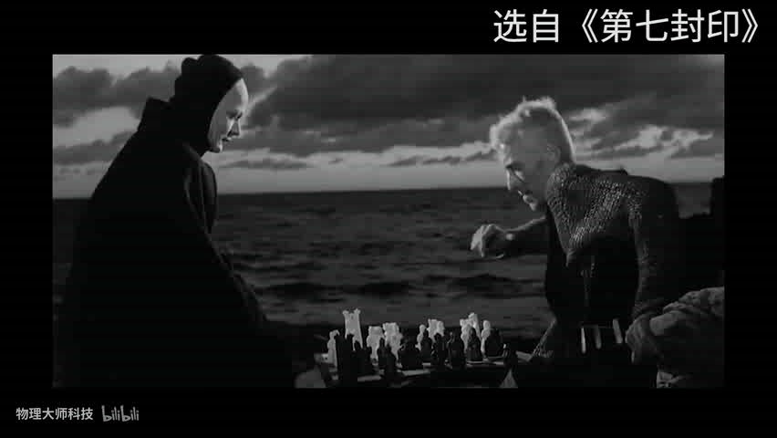
棋盘与麦粒实例
温故知新
棋盘与麦粒实例
牛刀小试
拓展提升
Notes:
下面我将从以下几个方面向老师们介绍我的论文主要内容。由侧边栏的五个部分组成。第一部分是研究背景，背景一是本研究隶属于社科院语言研究所词典编纂相关课题；背景二是语言背景，即成语在日常语言环境中使用频次较高，而例句作为语言学习的重要组成部分，对它的研究很有价值。当前，已有辞典中的例句仍存在较大问题，其中突出的问题包括义项不匹配和例句缺失或不当。
本文针对以上问题展开了相关的研究，并提供相应的解决方案，可概括为一个目的两个方案.最终的目的是提高成语词典编纂效率和质量；
如何提高，即通过方案1的词义归纳方法和方案2的成语优质例句设计，辅助词典编者筛选例句，从而提高编纂效率和质量。

Slide 13
棋盘与麦粒实例
温故知新
格子的序号（i）
当前格子存放的麦粒数（p）
累加和（s）
1
1
1
2
2
1*2
1+2
棋盘与麦粒实例
3
4
2*2
1+2+4
4
8
2*2*2
1+2+4+8
···
···
···
牛刀小试
64
2*2*2···*2 (63个2）
1+2+4+8+···
p=p*2
s=s+p
拓展提升
相邻格子麦粒数的规律：后一格的麦粒数是前一格的2倍。
累加器：在算法执行过程中，用来生成并存储数据累加和的变量。
1.累加器的初值通常设置为0。
2.循环体中的累加语句格式通常为s=s+x。
Notes:
下面我将从以下几个方面向老师们介绍我的论文主要内容。由侧边栏的五个部分组成。第一部分是研究背景，背景一是本研究隶属于社科院语言研究所词典编纂相关课题；背景二是语言背景，即成语在日常语言环境中使用频次较高，而例句作为语言学习的重要组成部分，对它的研究很有价值。当前，已有辞典中的例句仍存在较大问题，其中突出的问题包括义项不匹配和例句缺失或不当。
本文针对以上问题展开了相关的研究，并提供相应的解决方案，可概括为一个目的两个方案.最终的目的是提高成语词典编纂效率和质量；
如何提高，即通过方案1的词义归纳方法和方案2的成语优质例句设计，辅助词典编者筛选例句，从而提高编纂效率和质量。

Slide 14
棋盘与麦粒实例
温故知新
目的：第n格棋盘共放置多少麦粒
第1格放置麦粒p=1
累加器初始值：s=0
棋盘与麦粒实例
当前格子存放的麦粒数（p）
麦粒累加和（s）
p=p*2
s=s+p
重复n-1次
重复n次
牛刀小试
计数器初始值:i=1
计数器：在算法执行过程中，用来记录某种事件发生次数的变量。
1.计数器的初值通常设置为0，可以根据需要灵活设置。
2.循环体中的计数语句格式通常为i=i+1。
计数器（i）
用来计算循环次数n
拓展提升
i=i+1
Notes:
下面我将从以下几个方面向老师们介绍我的论文主要内容。由侧边栏的五个部分组成。第一部分是研究背景，背景一是本研究隶属于社科院语言研究所词典编纂相关课题；背景二是语言背景，即成语在日常语言环境中使用频次较高，而例句作为语言学习的重要组成部分，对它的研究很有价值。当前，已有辞典中的例句仍存在较大问题，其中突出的问题包括义项不匹配和例句缺失或不当。
本文针对以上问题展开了相关的研究，并提供相应的解决方案，可概括为一个目的两个方案.最终的目的是提高成语词典编纂效率和质量；
如何提高，即通过方案1的词义归纳方法和方案2的成语优质例句设计，辅助词典编者筛选例句，从而提高编纂效率和质量。

Slide 15
棋盘与麦粒实例
温故知新
开始
输入棋盘格子数n
第1格放置麦粒:p=1
第1格麦粒数置初值p←1
棋盘与麦粒实例
p=p*2
算法流程图
麦粒数累加器置初值s←0
重复n-1次
计数器置初值i←1
累加器初始值：s=0
牛刀小试
i≤n?
否
是
重复n次
s=s+p
s←s+p
s←s+p
p ←p*2
p ←p*2
p ←p*2
s←s+p
计数器初始值:i=1
拓展提升
i←i+1
i=i+1
输出麦粒总数s
结束
Notes:
下面我将从以下几个方面向老师们介绍我的论文主要内容。由侧边栏的五个部分组成。第一部分是研究背景，背景一是本研究隶属于社科院语言研究所词典编纂相关课题；背景二是语言背景，即成语在日常语言环境中使用频次较高，而例句作为语言学习的重要组成部分，对它的研究很有价值。当前，已有辞典中的例句仍存在较大问题，其中突出的问题包括义项不匹配和例句缺失或不当。
本文针对以上问题展开了相关的研究，并提供相应的解决方案，可概括为一个目的两个方案.最终的目的是提高成语词典编纂效率和质量；
如何提高，即通过方案1的词义归纳方法和方案2的成语优质例句设计，辅助词典编者筛选例句，从而提高编纂效率和质量。

Slide 16
棋盘与麦粒实例
温故知新
开始
开始
输入棋盘格子数n
输入棋盘格子数n
第1格麦粒数置初值p←1
第1格麦粒数置初值p←1
棋盘与麦粒实例
麦粒数累加器置初值s←0
麦粒数累加器置初值s←0
计数器置初值i←1
range()函数能创建一个整数列表，可以尝试用for循环和range()函数来实现自动计数。
否
i in range(1,n+1)
牛刀小试
i≤n?
否
是
是
s←s+p
循环是从第1格到第n格，因为包含第n格本身，所以range()的终值参数是n+1。
s←s+p
p ←p*2
p ←p*2
拓展提升
i←i+1
输出麦粒总数s
输出麦粒总数s
结束
结束
Notes:
下面我将从以下几个方面向老师们介绍我的论文主要内容。由侧边栏的五个部分组成。第一部分是研究背景，背景一是本研究隶属于社科院语言研究所词典编纂相关课题；背景二是语言背景，即成语在日常语言环境中使用频次较高，而例句作为语言学习的重要组成部分，对它的研究很有价值。当前，已有辞典中的例句仍存在较大问题，其中突出的问题包括义项不匹配和例句缺失或不当。
本文针对以上问题展开了相关的研究，并提供相应的解决方案，可概括为一个目的两个方案.最终的目的是提高成语词典编纂效率和质量；
如何提高，即通过方案1的词义归纳方法和方案2的成语优质例句设计，辅助词典编者筛选例句，从而提高编纂效率和质量。

Slide 17
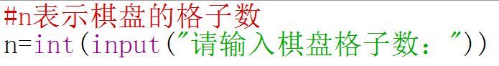
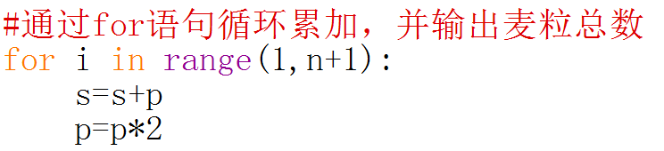
棋盘与麦粒实例
温故知新
开始
输入棋盘格子数n
第1格麦粒数置初值p←1
棋盘与麦粒实例
麦粒数累加器置初值s←0
否
i in range(1,n+1)
牛刀小试
是
s←s+p
p ←p*2
拓展提升
输出麦粒总数s
结束
Notes:
下面我将从以下几个方面向老师们介绍我的论文主要内容。由侧边栏的五个部分组成。第一部分是研究背景，背景一是本研究隶属于社科院语言研究所词典编纂相关课题；背景二是语言背景，即成语在日常语言环境中使用频次较高，而例句作为语言学习的重要组成部分，对它的研究很有价值。当前，已有辞典中的例句仍存在较大问题，其中突出的问题包括义项不匹配和例句缺失或不当。
本文针对以上问题展开了相关的研究，并提供相应的解决方案，可概括为一个目的两个方案.最终的目的是提高成语词典编纂效率和质量；
如何提高，即通过方案1的词义归纳方法和方案2的成语优质例句设计，辅助词典编者筛选例句，从而提高编纂效率和质量。

Slide 18
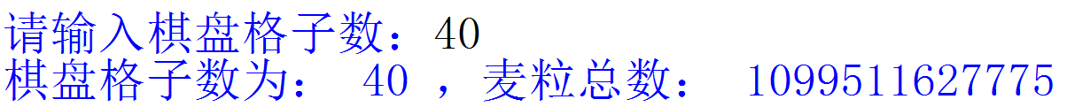
棋盘与麦粒实例
温故知新
输入棋盘格子数，观察运行结果。
棋盘与麦粒实例
牛刀小试
拓展提升
Notes:
下面我将从以下几个方面向老师们介绍我的论文主要内容。由侧边栏的五个部分组成。第一部分是研究背景，背景一是本研究隶属于社科院语言研究所词典编纂相关课题；背景二是语言背景，即成语在日常语言环境中使用频次较高，而例句作为语言学习的重要组成部分，对它的研究很有价值。当前，已有辞典中的例句仍存在较大问题，其中突出的问题包括义项不匹配和例句缺失或不当。
本文针对以上问题展开了相关的研究，并提供相应的解决方案，可概括为一个目的两个方案.最终的目的是提高成语词典编纂效率和质量；
如何提高，即通过方案1的词义归纳方法和方案2的成语优质例句设计，辅助词典编者筛选例句，从而提高编纂效率和质量。

Slide 19
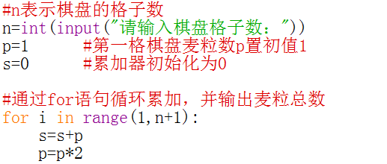

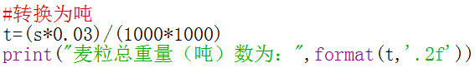
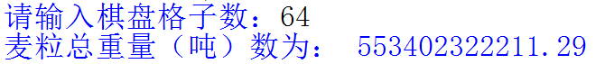
棋盘与麦粒实例
温故知新
为了更好呈现麦粒重量，可以将麦粒数转化为吨数（按每粒麦子约0.03克计算）。试着在结尾处添加合适的语句并输出相应结果。
棋盘与麦粒实例
牛刀小试
拓展提升
Notes:
下面我将从以下几个方面向老师们介绍我的论文主要内容。由侧边栏的五个部分组成。第一部分是研究背景，背景一是本研究隶属于社科院语言研究所词典编纂相关课题；背景二是语言背景，即成语在日常语言环境中使用频次较高，而例句作为语言学习的重要组成部分，对它的研究很有价值。当前，已有辞典中的例句仍存在较大问题，其中突出的问题包括义项不匹配和例句缺失或不当。
本文针对以上问题展开了相关的研究，并提供相应的解决方案，可概括为一个目的两个方案.最终的目的是提高成语词典编纂效率和质量；
如何提高，即通过方案1的词义归纳方法和方案2的成语优质例句设计，辅助词典编者筛选例句，从而提高编纂效率和质量。

Slide 20
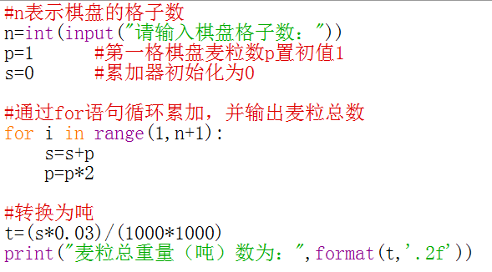
棋盘与麦粒实例
温故知新
请输入棋盘格子数：40
当前格子序号： 1 ，当前格子麦粒数： 1
当前格子序号： 2 ，当前格子麦粒数： 2
当前格子序号： 3 ，当前格子麦粒数： 4
当前格子序号： 4 ，当前格子麦粒数： 8
当前格子序号： 5 ，当前格子麦粒数： 16
当前格子序号： 6 ，当前格子麦粒数： 32
当前格子序号： 7 ，当前格子麦粒数： 64
当前格子序号： 8 ，当前格子麦粒数： 128
当前格子序号： 9 ，当前格子麦粒数： 256
当前格子序号： 10 ，当前格子麦粒数： 512
当前格子序号： 11 ，当前格子麦粒数： 1024
当前格子序号： 12 ，当前格子麦粒数： 2048
当前格子序号： 13 ，当前格子麦粒数： 4096
当前格子序号： 14 ，当前格子麦粒数： 8192
当前格子序号： 15 ，当前格子麦粒数： 16384
当前格子序号： 16 ，当前格子麦粒数： 32768
当前格子序号： 17 ，当前格子麦粒数： 65536
当前格子序号： 18 ，当前格子麦粒数： 131072
当前格子序号： 19 ，当前格子麦粒数： 262144
当前格子序号： 20 ，当前格子麦粒数： 524288
当前格子序号： 21 ，当前格子麦粒数： 1048576
当前格子序号： 22 ，当前格子麦粒数： 2097152
当前格子序号： 23 ，当前格子麦粒数： 4194304
当前格子序号： 24 ，当前格子麦粒数： 8388608
当前格子序号： 25 ，当前格子麦粒数： 16777216
当前格子序号： 26 ，当前格子麦粒数： 33554432
当前格子序号： 27 ，当前格子麦粒数： 67108864
当前格子序号： 28 ，当前格子麦粒数： 134217728
当前格子序号： 29 ，当前格子麦粒数： 268435456
当前格子序号： 30 ，当前格子麦粒数： 536870912
当前格子序号： 31 ，当前格子麦粒数： 1073741824
当前格子序号： 32 ，当前格子麦粒数： 2147483648
当前格子序号： 33 ，当前格子麦粒数： 4294967296
当前格子序号： 34 ，当前格子麦粒数： 8589934592
当前格子序号： 35 ，当前格子麦粒数： 17179869184
当前格子序号： 36 ，当前格子麦粒数： 34359738368
当前格子序号： 37 ，当前格子麦粒数： 68719476736
当前格子序号： 38 ，当前格子麦粒数： 137438953472
当前格子序号： 39 ，当前格子麦粒数： 274877906944
当前格子序号： 40 ，当前格子麦粒数： 549755813888
麦粒总重量（吨）数为： 32985.35
想要具体地看到循环过程中每个格子的麦粒数p，又该如何添加语句。
棋盘与麦粒实例
牛刀小试
拓展提升
Notes:
下面我将从以下几个方面向老师们介绍我的论文主要内容。由侧边栏的五个部分组成。第一部分是研究背景，背景一是本研究隶属于社科院语言研究所词典编纂相关课题；背景二是语言背景，即成语在日常语言环境中使用频次较高，而例句作为语言学习的重要组成部分，对它的研究很有价值。当前，已有辞典中的例句仍存在较大问题，其中突出的问题包括义项不匹配和例句缺失或不当。
本文针对以上问题展开了相关的研究，并提供相应的解决方案，可概括为一个目的两个方案.最终的目的是提高成语词典编纂效率和质量；
如何提高，即通过方案1的词义归纳方法和方案2的成语优质例句设计，辅助词典编者筛选例句，从而提高编纂效率和质量。

Slide 21
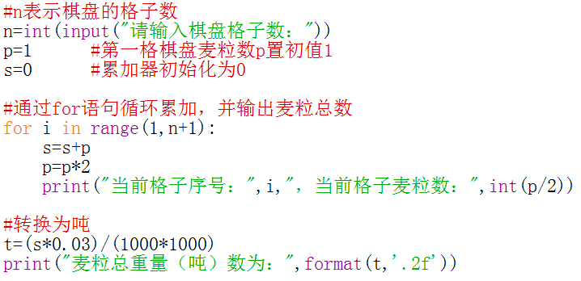

棋盘与麦粒实例
温故知新
方法一
棋盘与麦粒实例
牛刀小试
拓展提升
Notes:
下面我将从以下几个方面向老师们介绍我的论文主要内容。由侧边栏的五个部分组成。第一部分是研究背景，背景一是本研究隶属于社科院语言研究所词典编纂相关课题；背景二是语言背景，即成语在日常语言环境中使用频次较高，而例句作为语言学习的重要组成部分，对它的研究很有价值。当前，已有辞典中的例句仍存在较大问题，其中突出的问题包括义项不匹配和例句缺失或不当。
本文针对以上问题展开了相关的研究，并提供相应的解决方案，可概括为一个目的两个方案.最终的目的是提高成语词典编纂效率和质量；
如何提高，即通过方案1的词义归纳方法和方案2的成语优质例句设计，辅助词典编者筛选例句，从而提高编纂效率和质量。

Slide 22
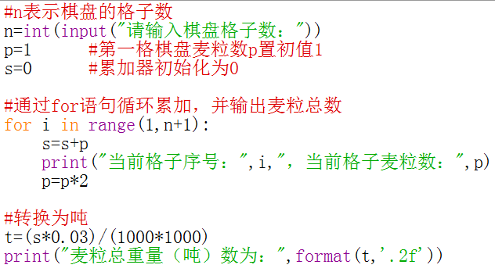
棋盘与麦粒实例
温故知新
棋盘与麦粒实例
牛刀小试
拓展提升
Notes:
下面我将从以下几个方面向老师们介绍我的论文主要内容。由侧边栏的五个部分组成。第一部分是研究背景，背景一是本研究隶属于社科院语言研究所词典编纂相关课题；背景二是语言背景，即成语在日常语言环境中使用频次较高，而例句作为语言学习的重要组成部分，对它的研究很有价值。当前，已有辞典中的例句仍存在较大问题，其中突出的问题包括义项不匹配和例句缺失或不当。
本文针对以上问题展开了相关的研究，并提供相应的解决方案，可概括为一个目的两个方案.最终的目的是提高成语词典编纂效率和质量；
如何提高，即通过方案1的词义归纳方法和方案2的成语优质例句设计，辅助词典编者筛选例句，从而提高编纂效率和质量。

Slide 23
牛刀小试——寻找水仙花数
温故知新
水仙花数是指一个三位数，它每个数位上的数的3次幂之和等于它本身。例如：153是水仙花数，因为1³+5³+3³=153。请仔细思考，在如下程序的划线处填空，并上机测试。
棋盘与麦粒实例
小提示
//：取整
%：求余
x**y：求x的y次幂
牛刀小试
153
371
拓展提升
370
407
Notes:
下面我将从以下几个方面向老师们介绍我的论文主要内容。由侧边栏的五个部分组成。第一部分是研究背景，背景一是本研究隶属于社科院语言研究所词典编纂相关课题；背景二是语言背景，即成语在日常语言环境中使用频次较高，而例句作为语言学习的重要组成部分，对它的研究很有价值。当前，已有辞典中的例句仍存在较大问题，其中突出的问题包括义项不匹配和例句缺失或不当。
本文针对以上问题展开了相关的研究，并提供相应的解决方案，可概括为一个目的两个方案.最终的目的是提高成语词典编纂效率和质量；
如何提高，即通过方案1的词义归纳方法和方案2的成语优质例句设计，辅助词典编者筛选例句，从而提高编纂效率和质量。

Slide 24
拓展提升——九九乘法表
温故知新
棋盘与麦粒实例
牛刀小试
拓展提升
用双层for循环
Notes:
下面我将从以下几个方面向老师们介绍我的论文主要内容。由侧边栏的五个部分组成。第一部分是研究背景，背景一是本研究隶属于社科院语言研究所词典编纂相关课题；背景二是语言背景，即成语在日常语言环境中使用频次较高，而例句作为语言学习的重要组成部分，对它的研究很有价值。当前，已有辞典中的例句仍存在较大问题，其中突出的问题包括义项不匹配和例句缺失或不当。
本文针对以上问题展开了相关的研究，并提供相应的解决方案，可概括为一个目的两个方案.最终的目的是提高成语词典编纂效率和质量；
如何提高，即通过方案1的词义归纳方法和方案2的成语优质例句设计，辅助词典编者筛选例句，从而提高编纂效率和质量。

Slide 25
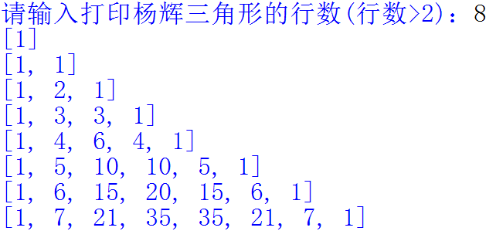
拓展提升——九九乘法表
温故知新
杨辉三角最早在中国南宋数学家杨辉1261年所著的《详解九章算法》一书中出现。
棋盘与麦粒实例
每个端点与结尾的数为1。
从第3行开始，中间每个数等于它上方两数之和。
牛刀小试
拓展提升
Notes:
下面我将从以下几个方面向老师们介绍我的论文主要内容。由侧边栏的五个部分组成。第一部分是研究背景，背景一是本研究隶属于社科院语言研究所词典编纂相关课题；背景二是语言背景，即成语在日常语言环境中使用频次较高，而例句作为语言学习的重要组成部分，对它的研究很有价值。当前，已有辞典中的例句仍存在较大问题，其中突出的问题包括义项不匹配和例句缺失或不当。
本文针对以上问题展开了相关的研究，并提供相应的解决方案，可概括为一个目的两个方案.最终的目的是提高成语词典编纂效率和质量；
如何提高，即通过方案1的词义归纳方法和方案2的成语优质例句设计，辅助词典编者筛选例句，从而提高编纂效率和质量。

Slide 26
参考文献
趣学Python编程
浙江信息技术教材八年级上册
信息学竞赛题
Python学习手册 第三版
与孩子一起学编程
北京大学软件与微电子学院 高天放 Python课件
笨方法学python
Github python100天从新手到大师
Notes:
下面我将从以下几个方面向老师们介绍我的论文主要内容。由侧边栏的五个部分组成。第一部分是研究背景，背景一是本研究隶属于社科院语言研究所词典编纂相关课题；背景二是语言背景，即成语在日常语言环境中使用频次较高，而例句作为语言学习的重要组成部分，对它的研究很有价值。当前，已有辞典中的例句仍存在较大问题，其中突出的问题包括义项不匹配和例句缺失或不当。
本文针对以上问题展开了相关的研究，并提供相应的解决方案，可概括为一个目的两个方案.最终的目的是提高成语词典编纂效率和质量；
如何提高，即通过方案1的词义归纳方法和方案2的成语优质例句设计，辅助词典编者筛选例句，从而提高编纂效率和质量。

